Slide 1
Gameref
Projet de soutenance POEI 2021/2022
Kierann CORRE
Ahmed FOUAD
Jonathan PÉRAUDON
22 Février 2022

Slide 2
Sommaire
Organisation du projet
Création du projet
Implémentation des fonctionnalités
Démonstration
Bilan et conclusion

Slide 3

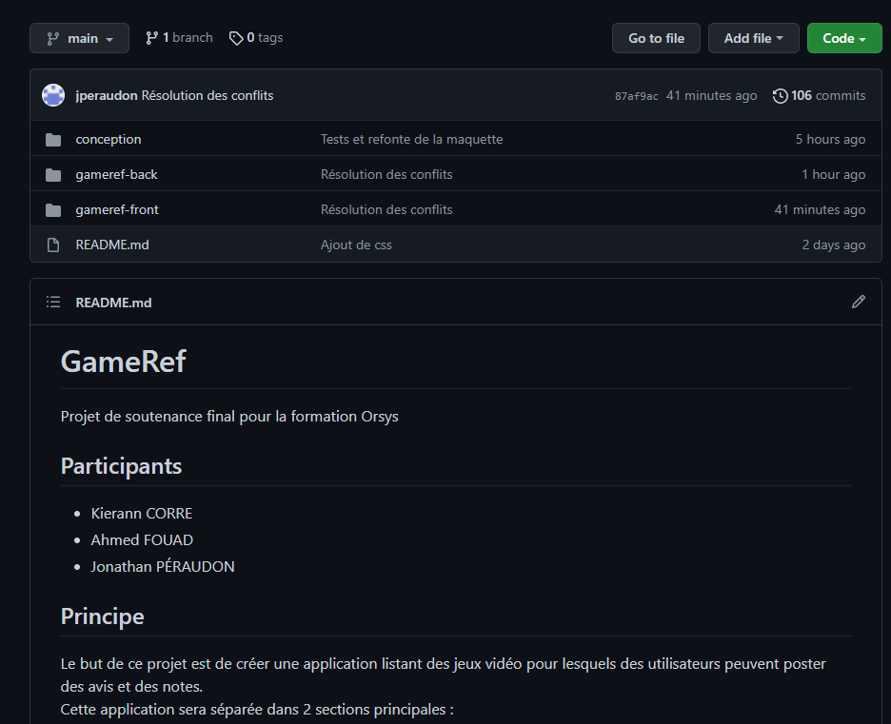
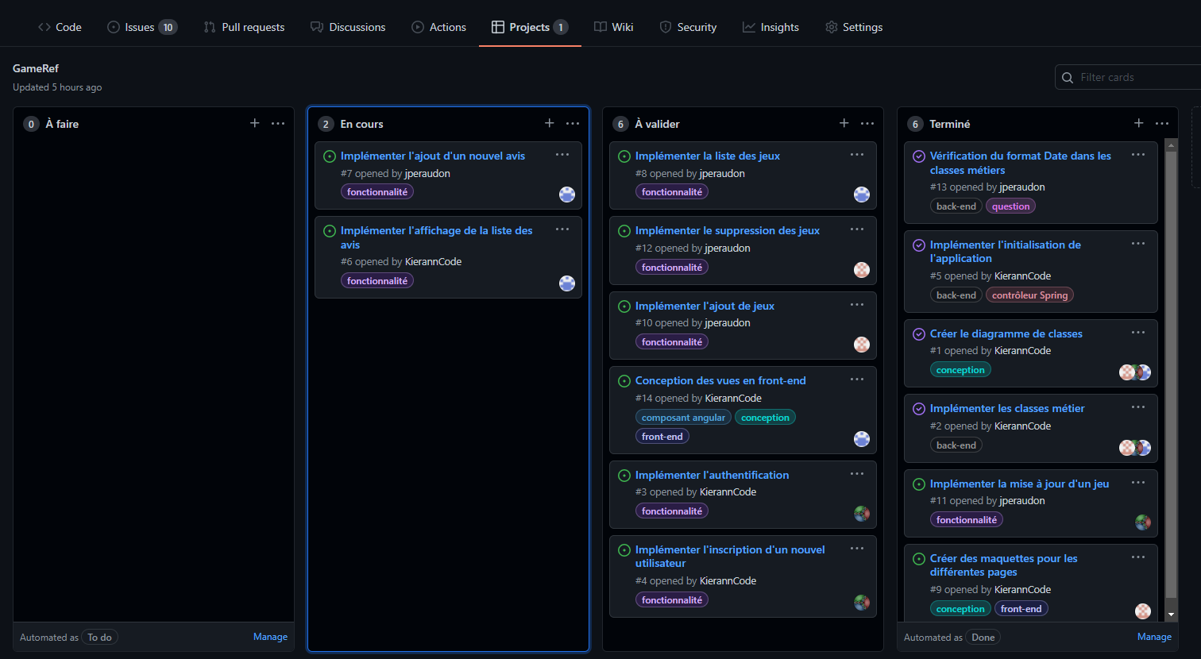
ORGANISATION DU PROJET
Github
Repository unique
Gestion du projet avec commit et issue
Séparation en 3 dossiers principaux

Slide 4
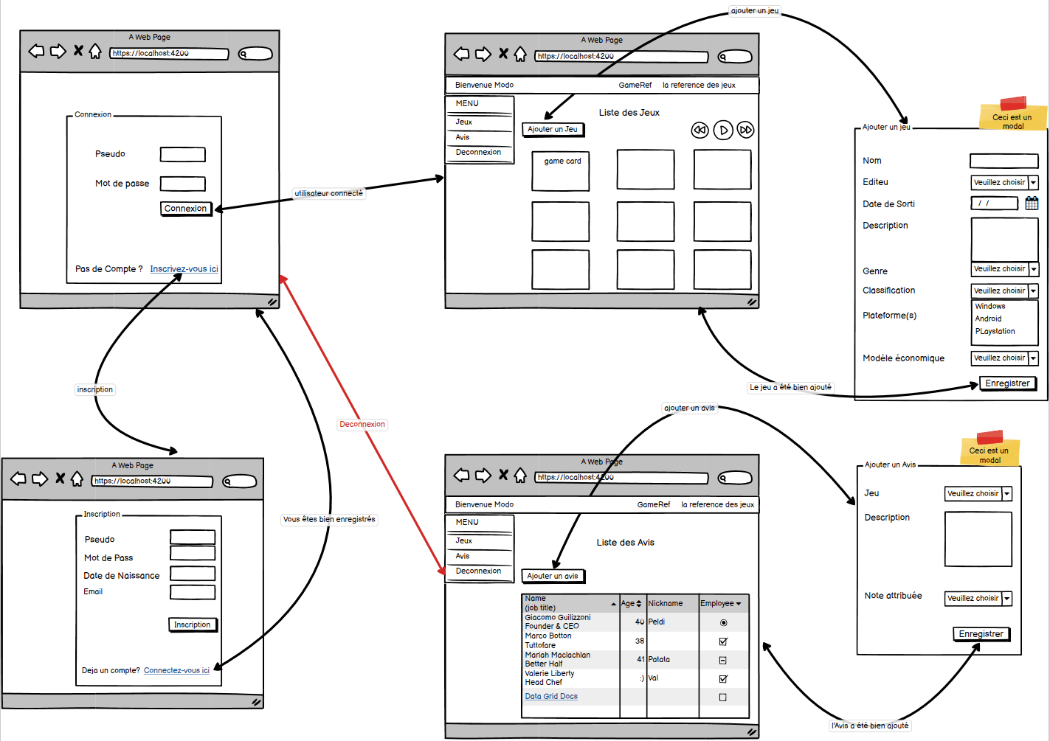
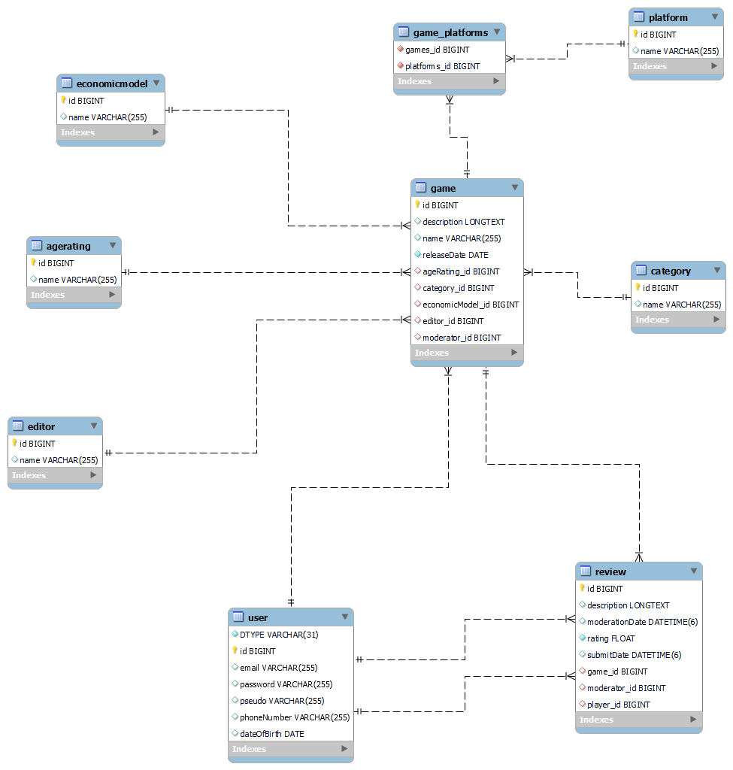
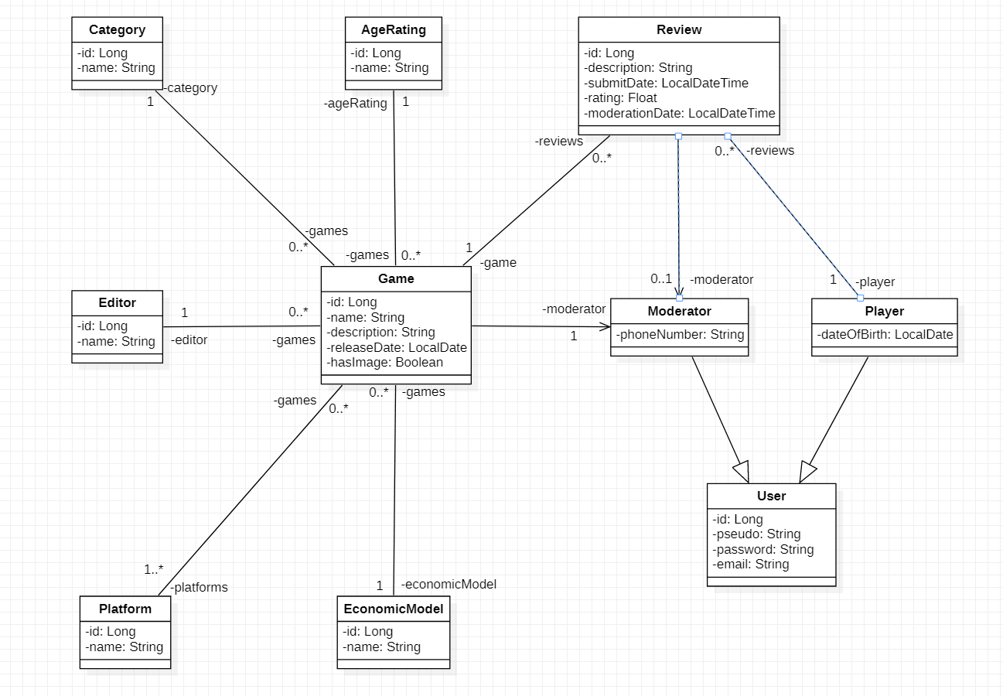
ORGANISATION DU PROJET
Conception
Diagramme EER
Diagramme de classes
Maquette de l’application

Slide 5

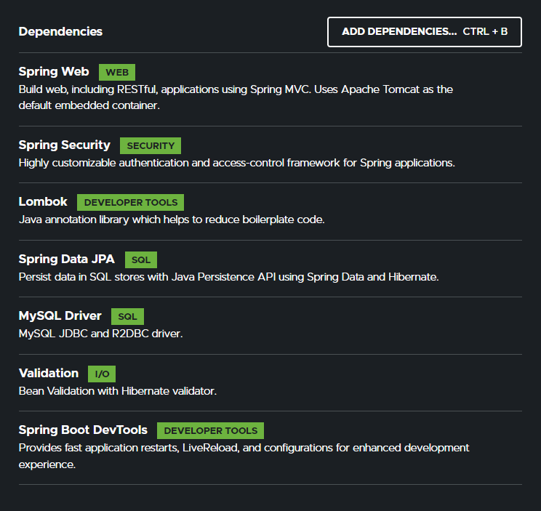


ORGANISATION DU PROJET
Back-End
Technologie principales
Dépendances Spring :
Hibernate
JPA
Lombok
WebServicesRest
Validation
Security

Slide 6




ORGANISATION DU PROJET
Front-End

Slide 7







ORGANISATION DU PROJET
Outils de Développement

Slide 8
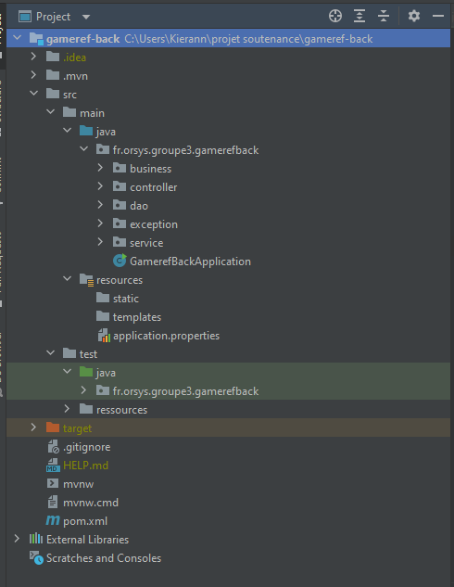
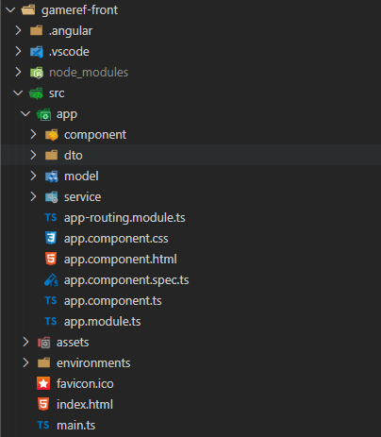
Création du projet
Initialisation des deux aspects de l'application
Test de la configuration initiale
Implémentation des classes métiers
Déclaration des interfaces
Initialisation de la BDD

Slide 9
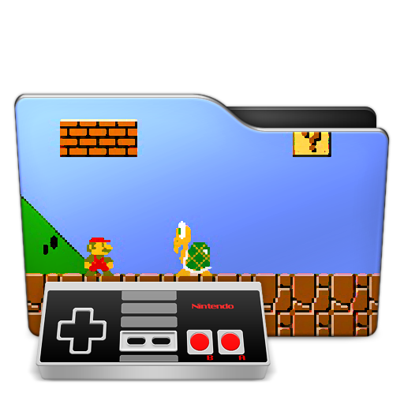
Implémentation des fonctionnalités
Le côté obscur des jeux, pour se sécuriser
GameRestController
GameDto
GameDao
Game
GameService
GameDto
GameMapper
Game
Game
Game

Slide 10

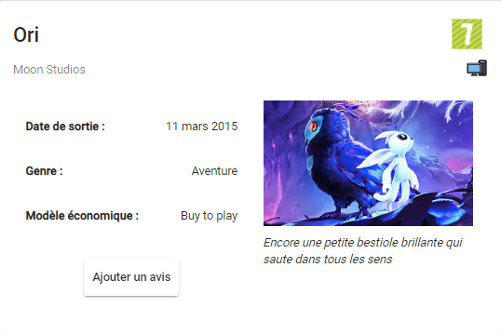
Implémentation des fonctionnalités
Le côté lumineux des jeux, pour tous les appâter
???
GameService
GameListComponent
Game
GameItemComponent
GameDto
Game
Game
GameDto
GameDto

Slide 11
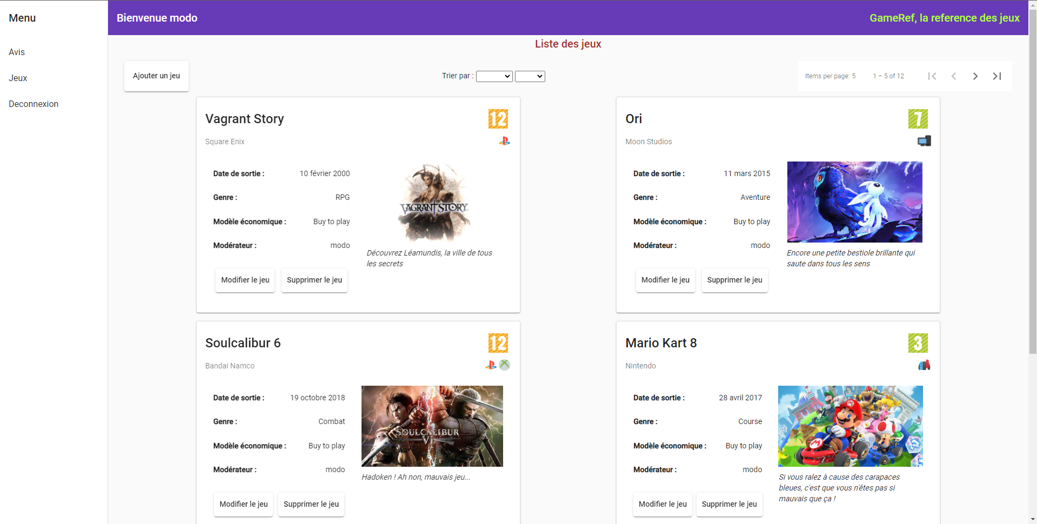
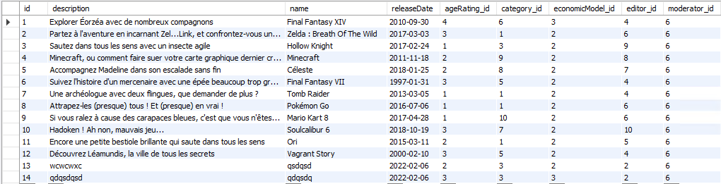
Implémentation des fonctionnalités
Un côté unique pour les contrôler tous

Slide 12
Implémentation des fonctionnalités
Ajout / Suppression / Mise à jour des jeux
Mise à jour automatique de la liste
Validation des formulaires
Gestion des rôles
Application de la pagination

Slide 13
Implémentation des fonctionnalités
L'authentification
Mot de passe crypté en base
Utilisateur stocké en session (back)
Inscription / connexion
Gestion des rôles (back)
Gestion des affichages (front)

Slide 14
Implémentation des fonctionnalités
Les avis
Ré-application des concepts déjà établis
Filtrage pour les modérateurs
Modération des avis

Slide 15
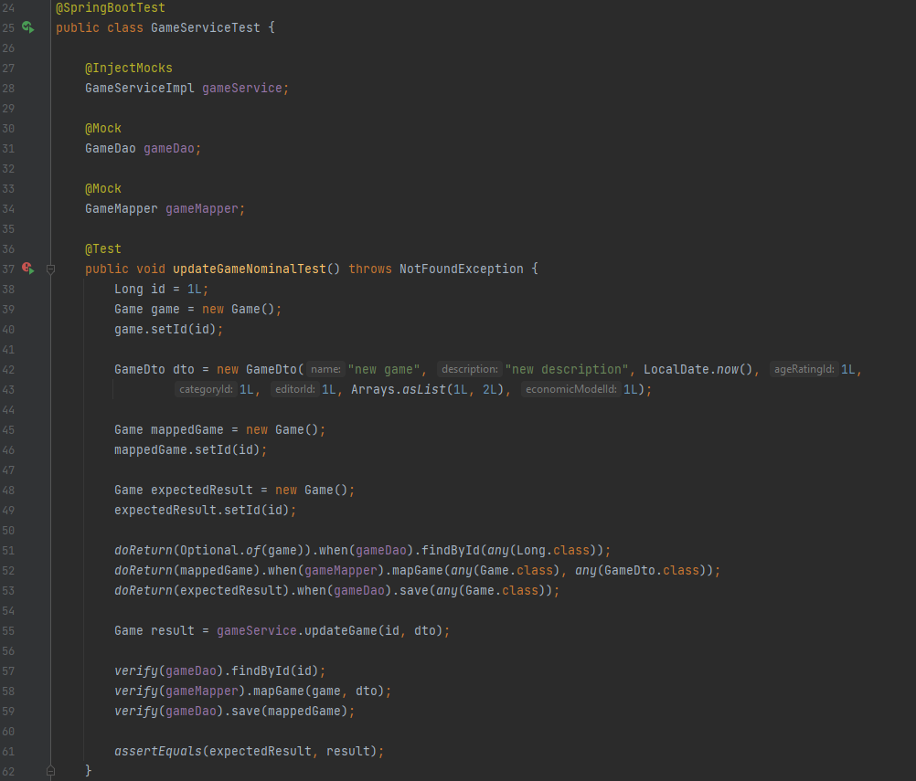
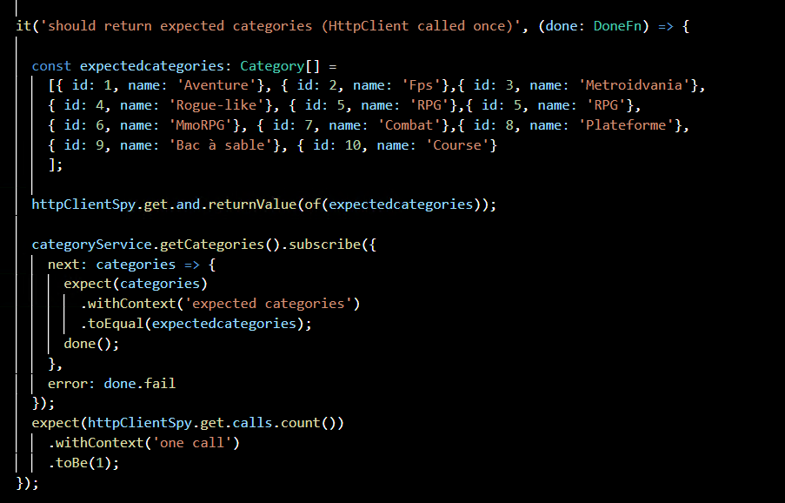
Implémentation des fonctionnalités
Tests et documentation
JUnit
Jasmine

Slide 16
Démo
Gameref

Slide 17
Bilan
Point fort :
Outils performants
Base solide et LTS
Équipe top et fier du résultat !
Problèmes rencontrés :
Maitrise d'Angular par rapport à Spring
Angular material
CORS et session
Validation customisée
Temps (pour implémenter le tout ET correctement)
Problèmes récurrents (partage d'écran, micro)

Slide 18

conclusion
Merci de votre attention !
Nous sommes à votre disposition
si vous avez des questions !

